Slide 1
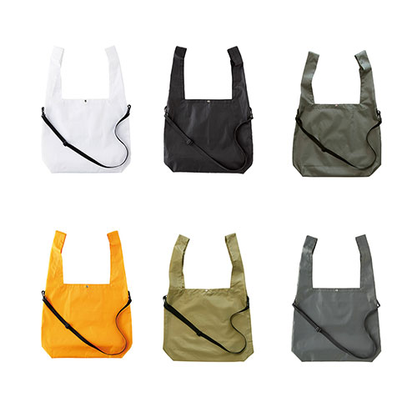
【提案書】
リップショルダー マルシェバッグ
特徴
パッカブル機能付きでコンパクトに収納できる見た目もオシャレなマルシェバッグです。スマホや財布を入れるのに最適な内ポケット付きや、水や汚れを弾く撥水機能もとっても便利。
商品写真
納期
納期スペース
仕様
素 材:ナイロン100％
サイズ：横490×縦700(持ち手300)×奥行120mm、ショルダーストラップ105mm（調整可能）
容 量: 約21L
備 考 : 全6色 袋口ドットボタン付。※ストラップ：ポリエステル。◎素材の特性上､熱をかけると縮む場合がございます。◎ポリエステル素材の染色には分散染料を用いている為、熱加工によりブリードを起こす可能性がございます。お取り扱いにはご注意ください。
お見積
お見積りスペース

